Slide 1
第37期PRP答辩
密西根学院 李乘帆
2020年9月

Slide 2
目录 Contents
1
绪论
2
研究内容及方法
3
研究成果总结
4
反思与讨论

Slide 3
目录 Contents
1
绪论
2
研究内容及方法
3
研究成果总结
4
反思与讨论

Slide 4
帕金森诊断
耗时长
漏诊率高
误诊率大
计算机优势
可量化
精度高
速度快

Slide 5
机器学习
UCI数据库
步态冻结数据集：ANN
语音识别数据集：SVM LDA
寻找最适合的机器学习方法，提高判断精度

Slide 6
主流数据库
UCI
PPMI
PhysioNet
参考文献
特征选取与数据降维
预处理阶段Filter的选择
训练方法和数据处理方法的组合
新的算法研究

Slide 7
目录 Contents
1
绪论
2
研究内容及方法
3
研究成果总结
4
反思与讨论

Slide 8
步态冻结数据库
1
ANN
语音研究数据库
SVM LDA

Slide 9
步态冻结数据库

Slide 10
步态冻结数据集
基于10名帕金森病患者的步态冻结现象
传感器：脚踝、大腿上膝盖上方和臀部
集中包含超过200万条实验记录，其中有效记录为1140835条
9个特征，2类输出

Slide 11
人工神经网络 ANN
数据归一化
层数
每层神经元数量
十倍交叉验证
激活函数
学习方法

Slide 12
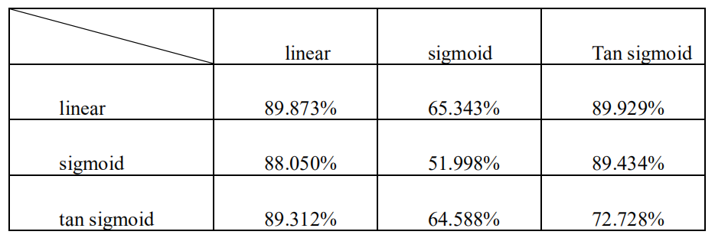
数据分析
单隐藏层的不同激活函数选取

Slide 13
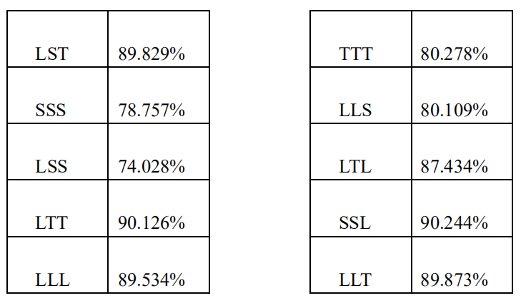
数据分析
双隐藏层的不同激活函数选取

Slide 14
语音识别数据库

Slide 15
语音识别数据集
基于188例患者的语音研究
64个健康个体对照组
44.1KHz 麦克风，连续发 /a/ 音三次
84个特征，758组数据

Slide 16
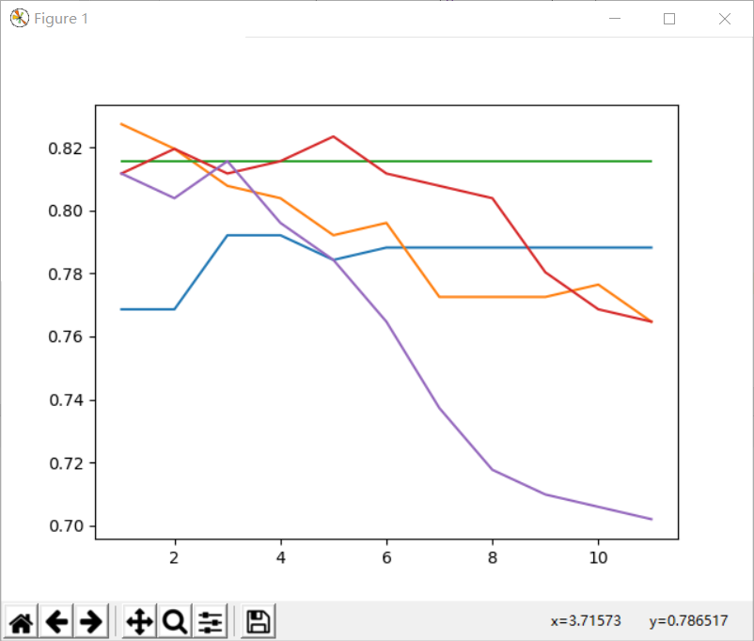
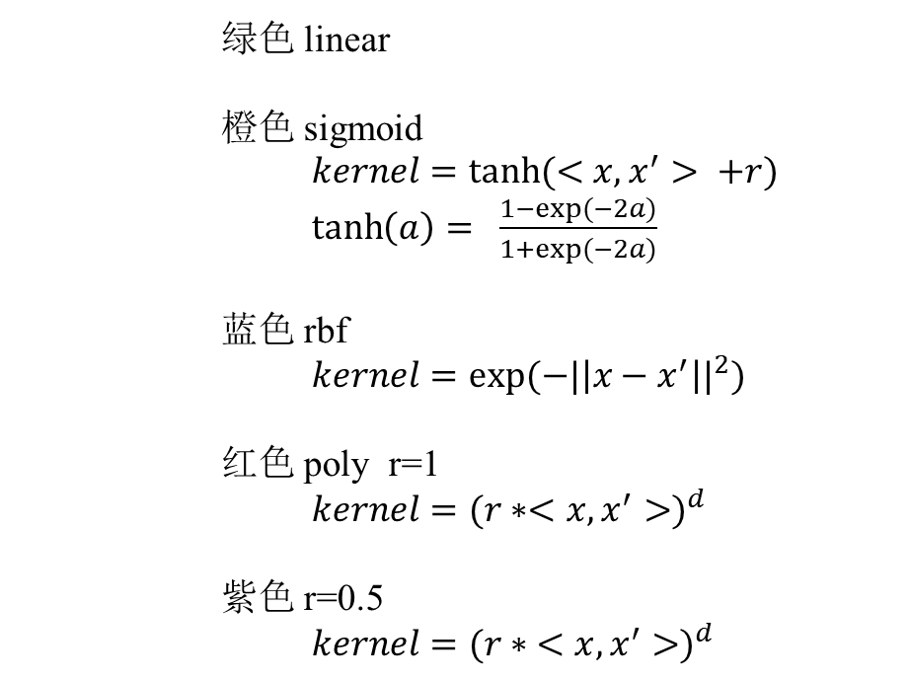
支持向量机 SVM
Kernel 的选取
绿色 linear
橙色 sigmoid
$kernel=tanh⁡(<x,x^{′}> +r)$
$\tanh\left(a\right)= \frac{1−exp⁡(−2a)}{1+exp⁡(−2a)}$
蓝色 rbf
$kernel=exp⁡(−{|\left|x−x^{′}\right||}^{2})$
红色 poly r=1
$kernel={(r∗<x, x^{′}>)}^{d}$
紫色 r=0.5
$kernel={(r∗ <x,x^{′}>)}^{d}$

Slide 17

线性判别降维算法 LDA
学习一个线性函数，将 $X_{i}$ 投影到$z= X_{i}^{T}∗ β$
数据降维
区分样本
最大化类间方差
最小化类内方差

Slide 18
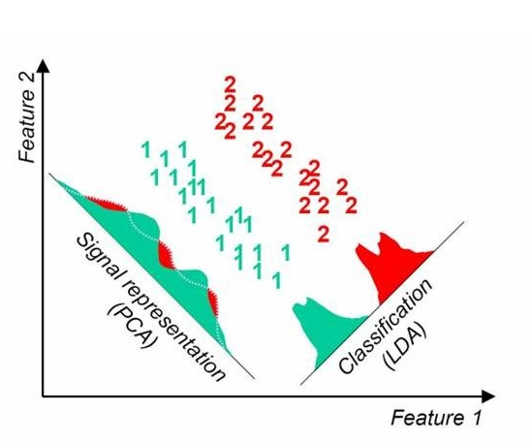
线性判别降维算法 LDA
语音数据集中用LDA训练的结果
78.03%
做预处理后
71.48%

Slide 19
目录 Contents
1
绪论
2
研究内容及方法
3
研究成果总结
4
反思与讨论

Slide 20
研究阶段
基础知识学习
文献阅读
实战训练

Slide 21
关于数据集
步态冻结数据集的缺陷
一、无明确的二元分类
论断：出现步态冻结现象的判断为患者，而未出现步态冻结现象的判断为非患者？
二、误判。
出现频率低
训练难度大
采样检验低效繁杂
三、并非是一个能甄别患者与非患者的数据集，而是一个判断一个动作是否出现步态冻结现象的数据集，且是基于患者的数据集。
语音数据集：大量的特征和样本，患者+非患者

Slide 22
成果总结
单隐藏层
双隐藏层

Slide 23
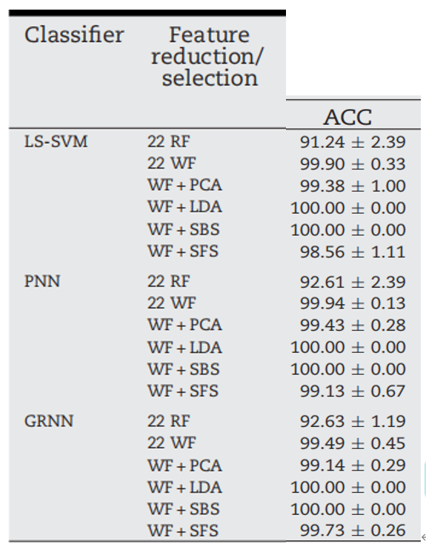
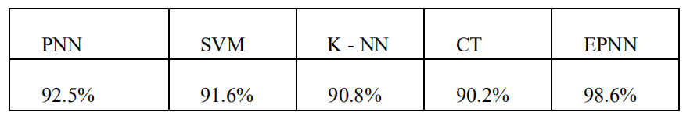
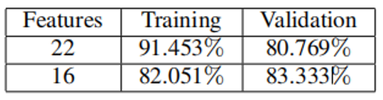
成果总结
论文 [16]
论文 [13]
论文 [15]

Slide 24
目录 Contents
1
绪论
2
研究内容及方法
3
研究成果总结
4
反思与讨论

Slide 25
反思
样本的偏斜
帕金森病的患病率在庞大的样本中是极低的，这给机器学习的训练带来了巨大的困难。
患者的难以寻找使得患者的样本数据往往被正常人的数据所淹没，减少样本总量又可能使得模型拟合不当。
简单的，只会输出0（指没有患病）的模型，仍然保持着良好的正确率。

Slide 26
展望
寻找更多的数据，更好的数据集，因为数据在机器学习中起到了基石的作用。
学习更复杂而完善的算法以及数据预处理的方式，争取提高训练的正确率。
试着解决前文所提到的样本偏斜问题。

Slide 27
谢谢！

